Slide 1
Українська бібліотечна асоціація
Регіональний тренінговий центр Хмельницької обласної універсальної наукової бібліотеки імені Миколи Островського
Хмельницьке обласне відділення УБА
Цикл вебінарів
«Бібліотека і виборчий процес»
2014

Slide 2
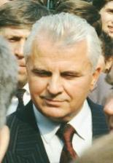
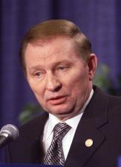
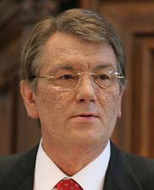
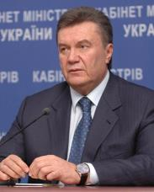
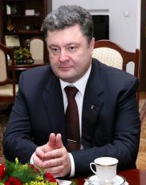
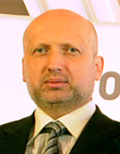
Тема 4.
Вибори Президента України
?

Slide 3
План
Президент України. Статус, обов’язки та повноваження.
Законодавча база виборів Президента України.
Вибори Президента. Загальні положення.
Суб’єкти та етапи виборчого процесу виборів Президента України.
Права громадян України (виборців) у президентських виборах.
Права та вимоги до кандидатів в Президенти України. Висування та реєстрація.
Передвиборна агітація.
Виборчі комісії.
Голосування. Підрахунок голосів.
Встановлення та оголошення результатів виборів.

Slide 4
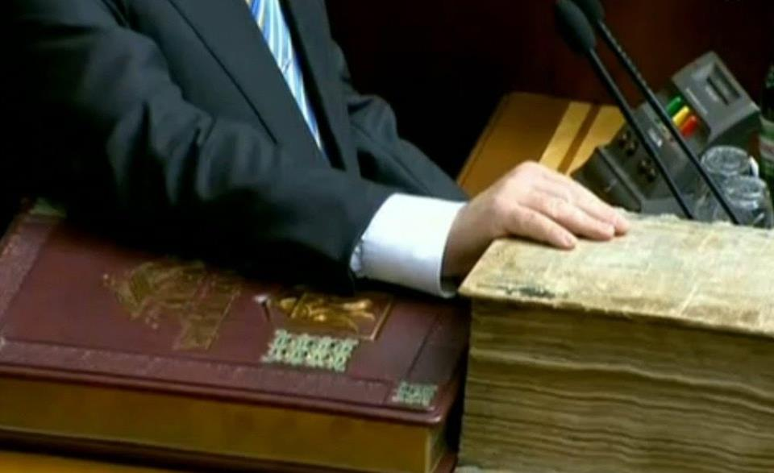
Президент України.
Статус, обов’язки та повноваження
.

Slide 5
Президент України.
Статус, обов’язки та повноваження
Президент України - державний службовець вищої категорії
Гарант Конституції України
Гарант державного суверенітету та територіальної цілісності України
Гарант прав та свобод громадян
Глава держави Україна
Верховний Головнокомандувач Збройних Сил України
недоторканний на час виконання повноважень
Конституція України, розділ V, ст. 102-112.

Slide 6
Президент України.
Статус, обов’язки та повноваження
Обов’язки та повноваження Президента України
припиняти антиконституційні дії законодавчої, виконавчої та судової влади, які прямо чи опосередковано порушують основний закон України - призупиняти рішення органів влади, застосувати право вето до законів, за які проголосувала Верховна Рада
захист і зміцнення державного суверенітету, збереження цілісності та недоторканності території України у межах існуючих кордонів
захист прав та свобод громадян
Конституція України, розділ V, ст. 102-112.

Slide 7
Президент України.
Статус, обов’язки та повноваження
Обов’язки та повноваження Президента України
проводити внутрішню політику
  на основі та на виконання Конституції і законів України видавати укази та розпорядження, які є обов'язковими до виконання на території України;
  призначати та звільняти членів уряду та інших органів виконавчої влади
  брати участь у засіданнях уряду
  мати своїх представників у Кабінеті Міністрів, Конституційному Суді, Верховній Раді
Конституція України, розділ V, ст. 102-112.

Slide 8
Президент України.
Статус, обов’язки та повноваження
Обов’язки та повноваження Президента України
керувати всією зовнішньополітичною діяльністю держави
у разі збройної агресії проти України приймати рішення щодо застосування Збройних Сил України з метою оборони держави від ворога
очолює Раду національної безпеки та оборони України
      Президент здійснює свої повноваження через вертикаль влади
        Адміністрація Президента
        Консультативна рада
        Рада національної безпеки і оборони
        місцеві адміністрації.
Конституція України, розділ V, ст. 102-112.

Slide 9
Законодавча база виборів Президента України
ЗАКОНОДАВСТВО
ПРО ВИБОРИ

Slide 10
Законодавча база виборів Президента України
Конституція України
Закон України «Про вибори Президента України»
Закон України «Про Центральну виборчу комісію»
Закон України «Про Державний реєстр виборців»
інші закони України
постанови Верховної Ради України про призначення виборів Президента України
інші актами законодавства, прийняті відповідно до Закону України «Про вибори Президента України»
  Постанова Центральної виборчої комісії «Про забезпечення тимчасової зміни місця голосування виборця без зміни його виборчої адреси»

Slide 11
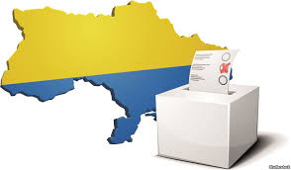
Вибори Президента. Загальні положення

Slide 12
Вибори Президента. Загальні положення
Вибори Президента України є загальнодержавними
Президент України обирається громадянами України на основі загального, рівного і прямого виборчого права шляхом таємного голосування строком на п'ять років
Вступає на пост не пізніше ніж через 30 днів після офіційного оголошення результатів виборів, з моменту складення присяги народові на урочистому засіданні Верховної Ради України
Приведення Президента України до присяги здійснює Голова Конституційного Суду України

Slide 13
Вибори Президента. Загальні положення
Види виборів Президента України
  чергові - закінчення конституційного строку повноважень Президента
  позачергові - прийняття відповідної постанови Верховної Ради України
  повторні
    не зареєстровано жодного кандидата
    всі кандидати зняли свої кандидатури
    не обрано жодного кандидата на чергових виборах
    вибори визнані такими, що не відбулися
    обрана особа не набула мандату в строк

Slide 14
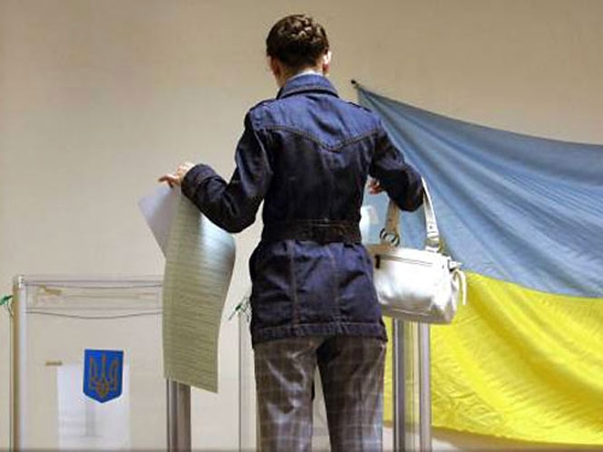
Суб’єкти та етапи виборчого процесу виборів Президента України

Slide 15
Суб’єкти та етапи виборчого процесу
Виборчий процес - здійснення суб’єктами виборчого процесу виборчих процедур, передбачених Законом «Про вибори Президента України».
Суб’єкти виборчого процесу
виборець
виборча комісія
кандидат на пост Президента України
партія, яка висунула кандидата
офіційний спостерігач
      від партії
      від кандидата
      від громадської організації

Slide 16
Суб’єкти та етапи виборчого процесу
Етапи виборчого процесу
висування та реєстрація кандидатів на пост Президента України
утворення окружних та дільничних виборчих комісій
проведення передвиборної агітації
утворення спеціальних виборчих дільниць, що існують на тимчасовій основі
складання списків виборців, їх перевірка та уточнення
голосування у день виборів Президента України
підрахунок голосів виборців, встановлення підсумків голосування і результатів виборів Президента України та їх офіційне оголошення
      припинення повноважень окружних та дільничних виборчих комісій

Slide 17
Суб’єкти та етапи виборчого процесу
Етапи виборчого процесу
Додатково за потреби
повторне голосування;
підрахунок голосів виборців та встановлення підсумків повторного голосування і результатів виборів Президента України та їх офіційне оголошення

Slide 18
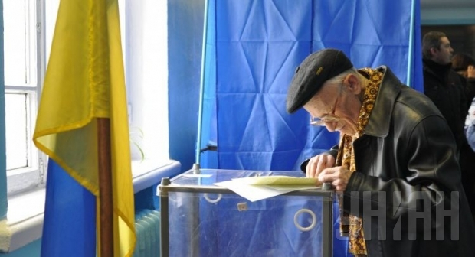
Права громадян України (виборців) у президентських виборах

Slide 19
Права громадян України (виборців)
Хто може брати участь у виборах
громадяни України
віком від 18 років
внесені до Державного реєстру виборців
не визнані судом недієздатними
незалежно від раси, кольору шкіри, політичних, релігійних та інших переконань, статі, етнічного та соціального походження, майнового стану, місця проживання, мови спілкування, місця перебування на момент виборів

Slide 20
Права громадян України (виборців)
Ролі громадян у виборчому процесі
виборець
член виборчої комісії
офіційний спостерігач
агітатор

Slide 21
Права громадян України (виборців)
Рівне виборче право громадян України
громадяни беруть участь у виборах на рівних засадах
кожний громадянин на виборах має один голос
виборець може використати право голосу тільки на одній виборчій дільниці, де він включений до списку виборців
Пряме виборче право громадян України
громадяни України безпосередньо обирають Президента України
Добровільність участі у виборах
        участь громадян України у виборах Президента України є добровільною
        ніхто не може бути примушений до участі чи неучасті у виборах

Slide 22
Права громадян України (виборців)
Вільні вибори
виборцям забезпечуються умови для вільного формування своєї волі та її вільного виявлення при голосуванні
застосування насильства, погроз, обману, підкупу чи будь-яких інших дій, що перешкоджають вільному формуванню та вільному виявленню волі виборця, забороняється
Особисте голосування
кожний виборець голосує на виборах Президента України особисто
заборонено голосування за інших осіб
заборонено передача виборцем права голосу будь-якій іншій особі забороняються
      допомагати в голосуванні виборцю з особливими потребами може тільки інший виборець

Slide 23
Права громадян України (виборців)
Таємне голосування
голосування здійснюється в кабіні для таємного голосування без свідків
заборонено фотографування, відеофіксація та ін. результатів волевиявлення виборців в кабіні для таємного голосування
заборонена демонстрація виборцем результатів волевиявлення у приміщенні для голосування
  заборонено членам виборчих комісій та іншим особам вчиняти будь-які дії чи розголошувати відомості, які дають можливість встановити зміст волевиявлення конкретного виборця

Slide 24
Права громадян України (виборців)
Державний реєстр виборців
автоматизована інформаційно-телекомунікаційна система (банк даних)
призначена для зберігання, обробки даних, які містять відомості про виборців України, та користування ними
створена Центральною виборчою комісією
забезпечує державний облік громадян України, які мають право голосу (виборців)
Перевірте свої дані в Державному реєстрі виборців онлайн через Особистий кабінет виборця!!! https://www.drv.gov.ua/apex/f?p=111:LOGIN

Slide 25
Права громадян України (виборців)
Тимчасова зміна місця голосування
голосування виборця не за його виборчою адресою, а за місцем його перебування у день виборів
поширюється лише на одне голосування
виборець особисто повинен подати заяву про тимчасову зміну місця голосування виборця у орган ведення Реєстру виборців

Slide 26
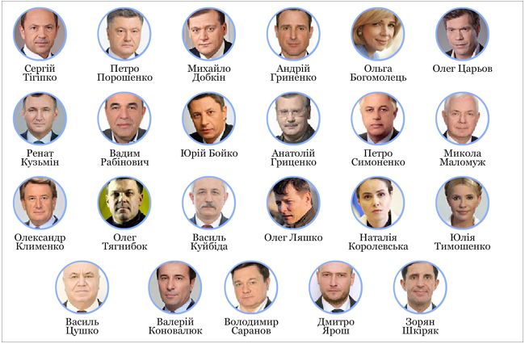
Права та вимоги до кандидатів в Президенти України
Висування та реєстрація

Slide 27
Права та вимоги до кандидатів в Президенти України. Висування та реєстрація
Хто може бути обраний Президентом України
громадянин України
після 35 років
має право голосу
володіє державною мовою
проживає в Україні протягом десяти останніх років перед днем виборів
Обмеження
одна особа не може бути Президентом більше, ніж 2 строки підряд
          Забезпечення рівних прав для всіх кандидатів в Президенти

Slide 28
Права та вимоги до кандидатів в Президенти України. Висування та реєстрація
Висування в кандидати на пост Президента
висування від партій або самовисування
грошова застава – 2,5 млн. грн.
декларування майнового стану, доходів, витрат і зобов'язань фінансового характеру кандидатом на пост Президента України

Slide 29
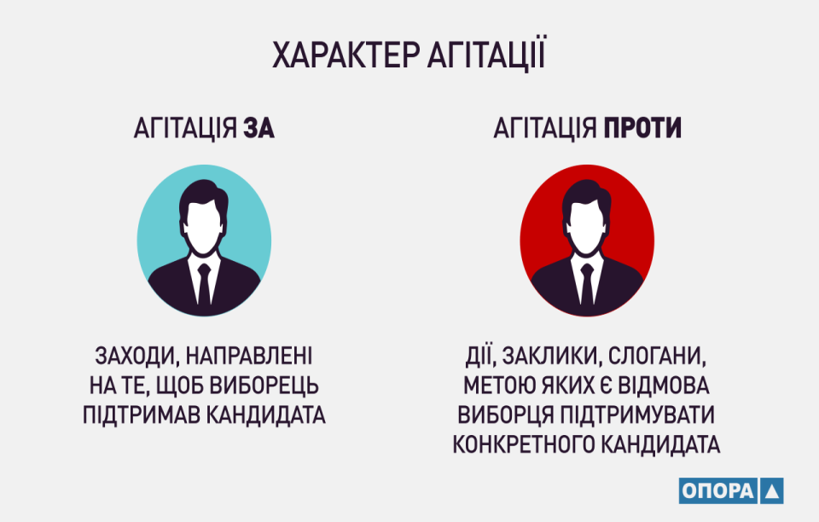
Передвиборна агітація

Slide 30
Передвиборна агітація
Передвиборна агітація
здійснення будь-якої діяльності з метою спонукання виборців голосувати за або не голосувати за певного кандидата на пост Президента України
розпочинається наступного дня після дня реєстрації кандидата в президенти Центральною виборчою комісією
закінчується о 24 годині останньої п’ятниці перед днем виборів
може здійснюватися у будь-якій формі та будь-якими засобами, що не суперечать Конституції України та законам України
          зустрічі з виборцями; мітинги, походи, демонстрації, пікети; концерти, вистави та ін.
          публічні дебати, дискусії та ін.; оприлюднення в ЗМІ політичної реклами, виступів, інтерв’ю та ін.
          розповсюдження виборчих листівок, плакатів та ін.; агітаційні намети та ін.
          ……………..

Slide 31
Передвиборна агітація
Обмеження ведення передвиборної агітації
заборонено участь у передвиборній агітації:
  особам, які не є громадянами України
  органам виконавчої влади та органам місцевого самоврядування, правоохоронним органам і судам, їх посадовим і службовим особам у робочий час (крім випадків, коли відповідна особа є кандидатом на пост Президента України)
  членам виборчих комісій під час виконання обов'язків членів виборчих комісій на строк здійснення повноважень
        заборонено підкуп виборців - гроші чи безоплатні або на пільгових умовах товари, послуги та ін.

Slide 32
Передвиборна агітація
Обмеження ведення передвиборної агітації
заборонено розповсюдження завідомо неправдивих відомостей про кандидата на пост Президента України
заборонено поширення матеріалів, що містять:
  заклики до ліквідації незалежності України
  зміни конституційного ладу насильницьким шляхом
  порушення суверенітету і територіальної цілісності держави, підриву її безпеки
  незаконного захоплення державної влади,
  пропаганду війни, насильства та розпалювання міжетнічної, расової, релігійної ворожнечі, посягання на права і свободи людини, здоров'я населення

Slide 33
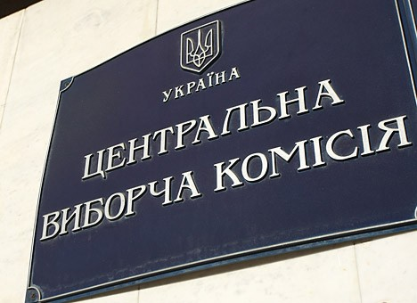
Виборчі комісії

Slide 34
Виборчі комісії
Виборчі комісії здійснюють підготовку та проведення виборів Президента України
Центральна виборча комісія – на всій території України
окружні виборчі комісії - на території відповідного територіального виборчого округу
дільничні виборчі комісії - на території відповідної виборчої дільниці

Slide 35
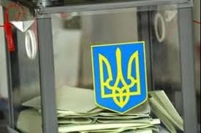
Голосування. Підрахунок голосів

Slide 36
Голосування. Підрахунок голосів
Голосування на виборчій дільниці
спеціально відведені та облаштовані приміщення
  кабіни для таємного голосування
  місця видачі виборчих бюлетенів
  виборчі скриньки
з 8 до 20 години
про час і місце голосування дільнична виборча комісія повідомляє виборців не пізніш як за сім днів до дня його проведення

Slide 37
Голосування. Підрахунок голосів
Голосування на виборчій дільниці
виборчі бюлетені заповнюються виборцем особисто в кабіні для таємного голосування
  позначка "плюс" ("+") або інша у квадраті напроти партії чи кандидата за якого голосує
  голосування лише за одного кандидата
  за 5 хвилин до 20 години оголошується про закінчення голосування та зачинення виборчої дільниці о 20 годині
  виборці, які на 20 годину прийшли до дільниці, мають право проголосувати.

Slide 38
Голосування. Підрахунок голосів
Що робити, якщо виборець помилився при голосуванні?
невідкладно звернутися з письмовою заявою до члена виборчої комісії, який видав йому виборчий бюлетень, з проханням видати йому інший виборчий бюлетень
отримати від члена комісії інший виборчий бюлетень - тільки в обмін на зіпсований
проголосувати

Slide 39
Голосування. Підрахунок голосів
Голосування виборців за місцем перебування
для виборців, які за віком, у зв’язку з інвалідністю чи за станом здоров’я не здатні пересуватися самостійно
власноручно написана заява - поштою або через інших осіб - до дільничної виборчої комісії
заява разом з довідкою медичної установи про стан здоров’я виборця - не пізніше 20 години останньої п’ятниці перед днем виборів

Slide 40
Голосування. Підрахунок голосів
Спостерігачі на виборах Президента України
спостерігач від партії, від якої зареєстровано кандидата в Президенти
спостерігач від кандидата на пост Президента
спостерігач від громадської організації (наприклад, Комітет виборців України)
Права спостерігачів
бути присутнім на засіданнях дільничних та окружної виборчих комісій
здійснювати фото- та кінозйомку, аудіо- та відеозапис, не порушуючи при цьому таємниці голосування
звертатися до відповідної виборчої комісії чи до суду із заявою чи скаргою щодо усунення порушень Закону в разі їх виявлення
складати акт про виявлення порушення Закону
        вживати необхідних заходів щодо припинення протиправних дій під час голосування та підрахунку голосів виборців
        отримувати копії протоколів про передачу виборчих бюлетенів, про підрахунок голосів і встановлення підсумків голосування та ін.

Slide 41
Голосування. Підрахунок голосів
Офіційним спостерігачам забороняється
безпідставно втручатися в роботу виборчої комісії, чинити дії, що порушують законний хід виборчого процесу або неправомірно заважають членам виборчої комісії здійснювати свої повноваження
заповнювати замість виборця (в тому числі й на його прохання) виборчий бюлетень
бути присутнім під час заповнення виборцем виборчого бюлетеня в кабіні (кімнаті) для таємного голосування або іншим чином порушувати таємницю голосування

Slide 42
Голосування. Підрахунок голосів
Підрахунок голосів
здійснюється відкрито і гласно членами дільничної виборчої комісії на її засіданні
у тому ж приміщенні, де відбувалося голосування
Голосування визнається недійсним
виявлення незаконного голосування, що перевищує 5% виборців
  вкидання виборчого бюлетеня до виборчої скриньки за виборця іншою особою
  голосування особами, які не мають права голосу

Slide 43
Голосування. Підрахунок голосів
Голосування визнається недійсним
голосування особами, які не включені до списку виборців на виборчій дільниці або включені до нього безпідставно
голосування особою більше ніж один раз
виявлення у виборчих скриньках виборчих бюлетенів більше ніж на 10% виборців
знищення або пошкодження виборчої скриньки (скриньок), що унеможливлює встановлення змісту виборчих бюлетенів більше 5% виборців

Slide 44
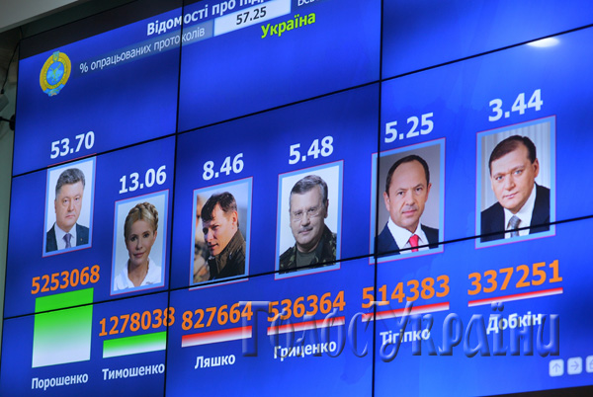
Встановлення та оголошення результатів виборів

Slide 45
Встановлення та оголошення результатів виборів
Результати виборів
встановлюються Центральною виборчою комісією на своєму засіданні
встановлюються протягом 10-ти днів, але не пізніше ніж на 3-й день з дня отримання всіх протоколів окружних виборчих комісій про підсумки голосування
обраним вважається кандидат, який одержав на виборах більше половини голосів виборців, які взяли участь у голосуванні
якщо поміж 2 кандидатів жоден не набрав більше 50% голосів виборців, призначаються повторні вибори
якщо поміж більше, ніж 2 кандидатів жоден не набрав більше 50% голосів виборців, призначається повторне голосування
        повідомлення про результати голосування публікується ЦВК в газетах "Голос України" та "Урядовий кур'єр" не пізніше ніж на 3-й день після підписання протоколу про результати голосування

Slide 46
Присяга Президента України
«Я, (ім'я та прізвище), волею народу обраний Президентом України, заступаючи на цей високий пост, урочисто присягаю на вірність Україні. Зобов'язуюсь усіма своїми справами боронити суверенітет і незалежність України, дбати про благо Вітчизни і добробут Українського народу, обстоювати права і свободи громадян, додержуватися Конституції України і законів України, виконувати свої обов'язки в інтересах усіх співвітчизників, підносити авторитет України у світі»
Конституція України, розділ V, ст. 104.

Slide 47
Дякую за увагу!

